Slide 1
ReL4操作系统中 基于用户态中断的异步系统调用设计
答辩人：陈伟豪
导 师：陆慧梅
2024年5月26日

Slide 2
论文检测结果
论文终稿查重
提交至校内查重平台进行查重，结果为1.0%。
盲审结果
第一位专家评分：A（82分） 无修改意见
第二位专家评分：B（78分） 无修改意见
盲审均分：A（80分）

Slide 3
目录
/ CONTENTS
01
02
03
研究背景
ReL4微内核介绍
设计与实现
04
05
实验与结果分析
总结与展望

Slide 4
PART ONE
研究背景

Slide 5
研究背景 – 相关工作
由于微内核结构的特殊性，低IPC与系统调用成本至关重要
相关工作
提升多核利用率
采用Notification机制增强同步IPC等
减少内核路径
虚拟消息寄存器、快速路径（Fast Path）等
减少特权级切换开销
组合系统调用、ASID机制等

Slide 6
研究背景 – 改进方案提出
前两部分优化趋于极限
减少特权级开销已成为优化主要方向
对于频繁调用的场景，用户态-内核态的上下文切换已经成为限制系统性能的最大瓶颈。
基于用户态中断的改进方案
用户态中断通过硬件的方式，无需陷入内核即可发送信号。
仅需在通信注册过程中陷入内核分配硬件资源
避免了用户态和内核态的上下文切换 =》 更好的通信性能

Slide 7
研究背景 – 研究目的
利用用户态中断机制改进后的Notification机制以及共享内存
同步系统调用的异步化改造
减少内核陷入和上下文切换次数，从而降低系统调用开销，提升系统性能。

Slide 8
PART TWO
ReL4微内核介绍

Slide 9
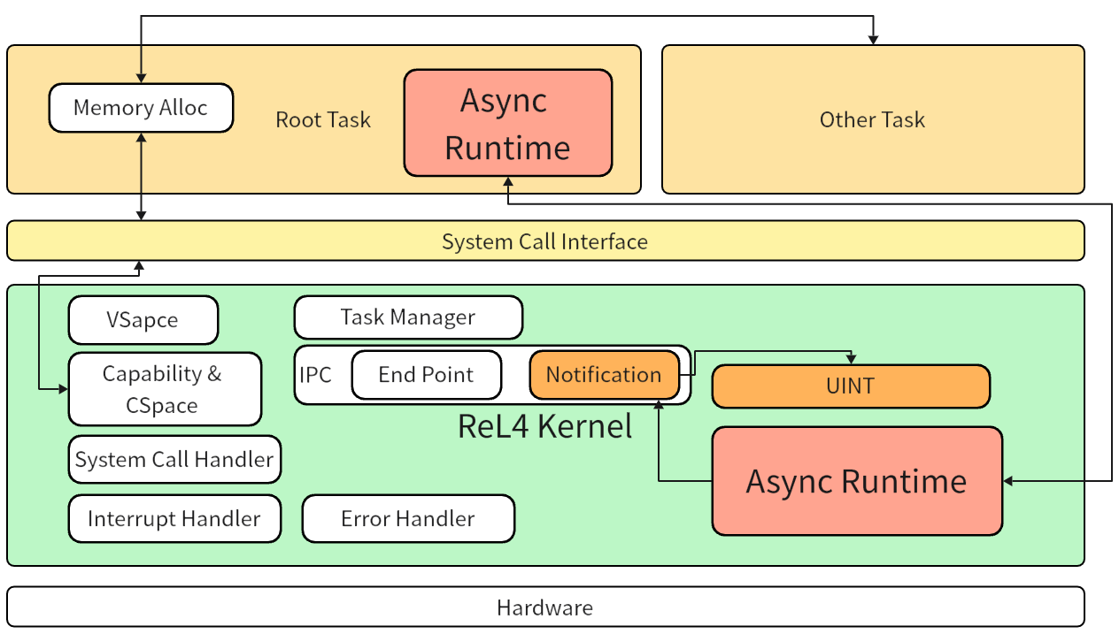
ReL4微内核介绍 – 微内核结构
用Rust重写seL4支持RISC-V接口的微内核
提供基本的内核支持
Async Runtime：实现了异步系统调用的相关方法，是本设计工作的重点。
Async Runtime以基于用户态中断（UINT）的Notification机制为基础
图1 ReL4架构图

Slide 10
ReL4微内核介绍 – 项目组成
Root-Task-Demo：ReL4的用户态根任务实现，注册发起异步系统调用¹
ReL4-Kernel：ReL4的内核完整实现²
Rust-seL4：编译后暴露ReL4内核的系统调用接口，供用户态线程封装调用³
¹Root-Task：https://github.com/rel4team/rust-root-task-demo
²ReL4-Kernel：https://github.com/rel4team/rel4_kernel
³Rust-seL4：https://github.com/rel4team/rust-sel4

Slide 11
PART THREE
设计与实现

Slide 12
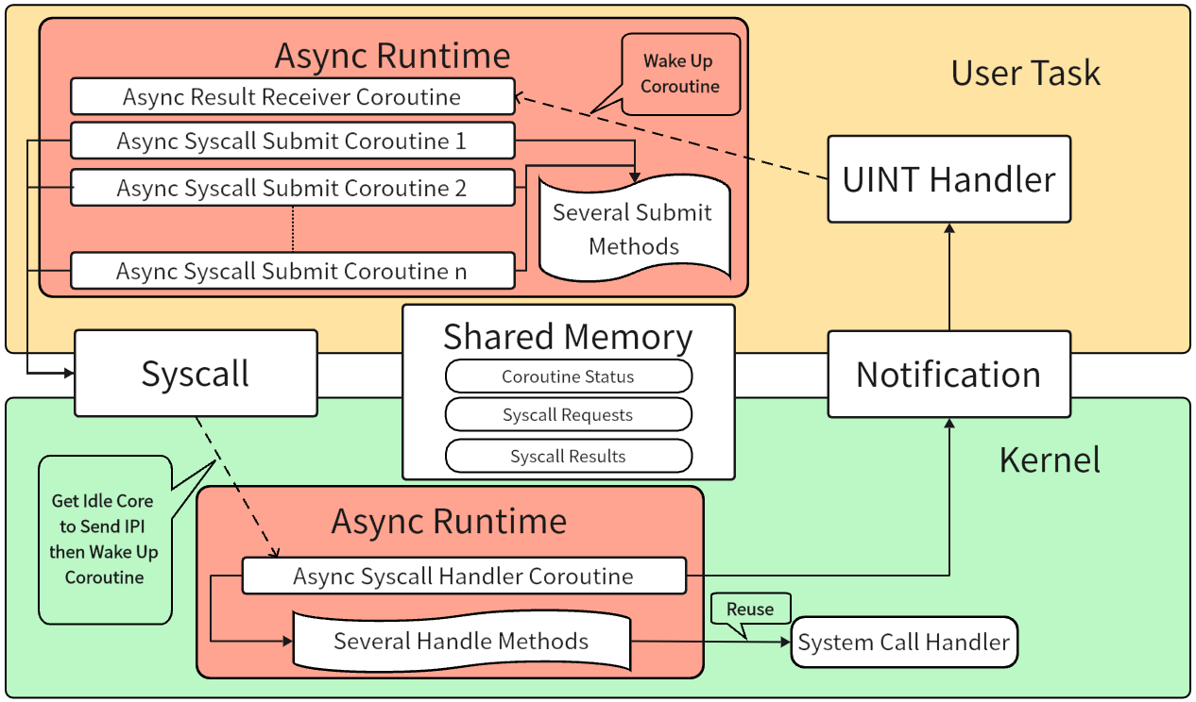
设计与实现 – 异步系统调用框架设计
用户态、内核态都配备异步运行时模块来提供交互方法
交互通过Rust协程进行
交互内容写入共享内存
多个用户态协程与单个内核协程
用户态唤醒内核协程：系统调用
内核态唤醒用户协程：基于用户态中断的Notification机制
图2 异步系统调用框架图

Slide 13
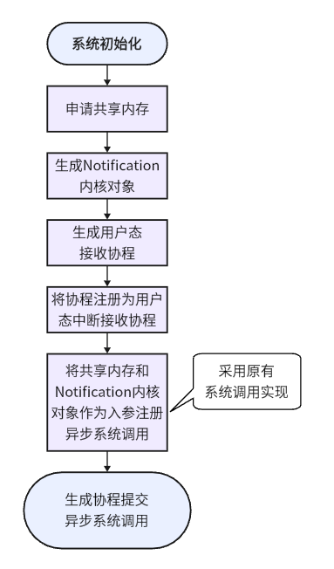
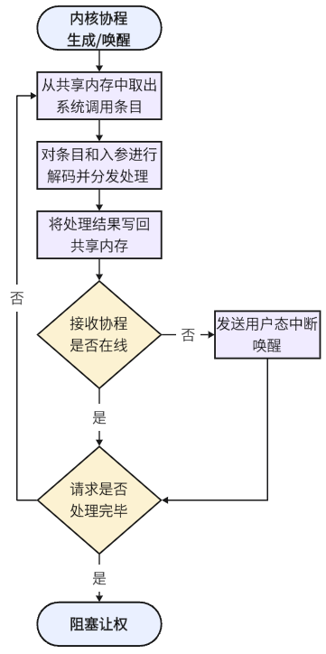
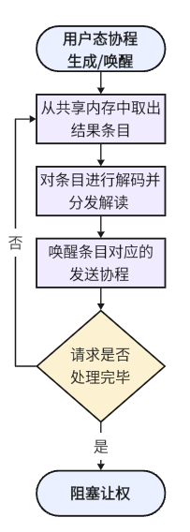
设计与实现 – 异步系统调用工作流程图
注册用户态中断
图3 异步系统调用注册流程图
图4 内核处理协程运行流程图
图5 用户态接收协程运行流程图

Slide 14
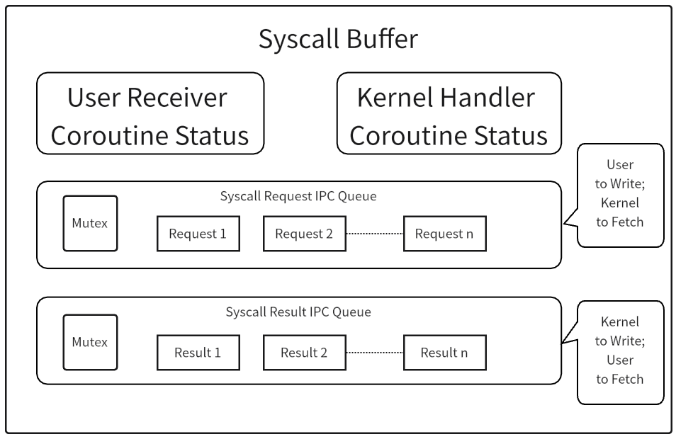
设计与实现 – 共享内存实现
协程状态标识采用Atomic Bool类实现，修改操作具有原子性
两个IPC Queue分别用于储存请求和响应。
IPC Queue读写特性如图上标注。
IPC Queue通过互斥锁Mutex实现用户态与内核态的访问控制
图6 共享内存实现图

Slide 15
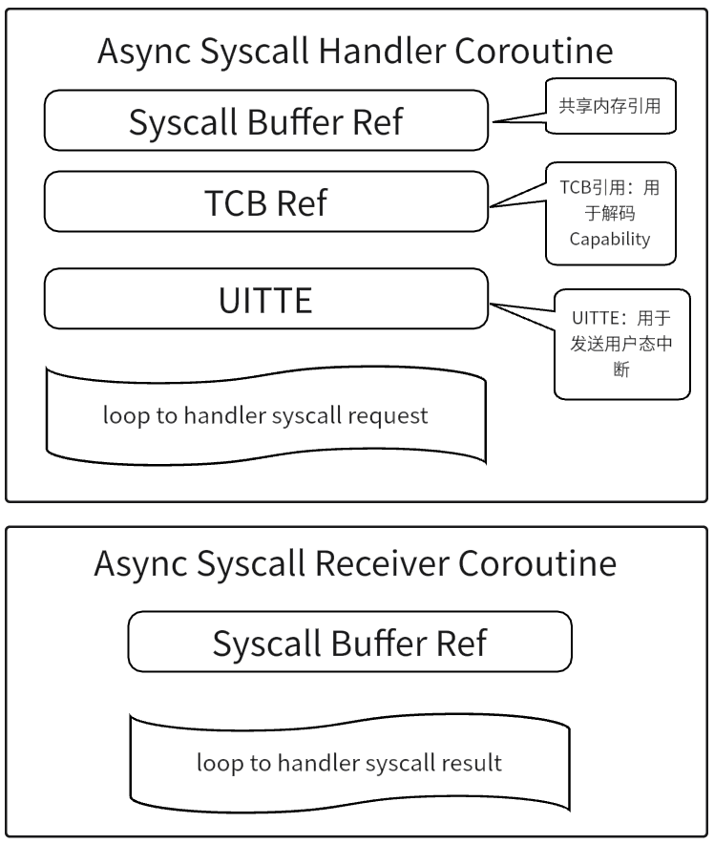
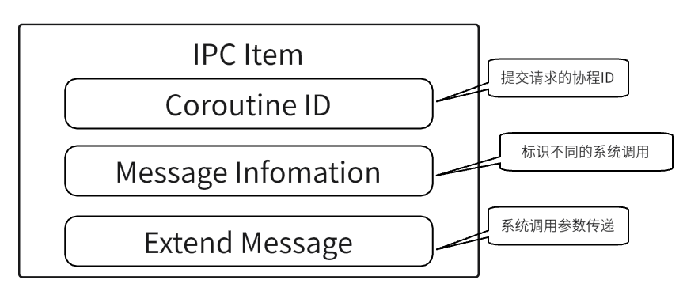
设计与实现 – 参数传递与协程运用实现
图7 IPC Item实现图
图8 协程实现图

Slide 16
设计与实现 – 异步化改造的系统调用
输出类系统调用：
PutChar、PutString、RISC-VGetPageAddress
通用类系统调用：
UntypedRetype
Notification机制类系统调用：
TCBBindNotification、TCBUnbindNotification
内存映射类系统调用：
RISC-VPageTableMap、RISC-VPageTableUnmap、RISC-VPageMap、RISC-VPageUnmap

Slide 17
PART FOUR
实验与结果分析

Slide 18
实验与结果分析 – 功能测试
输出类系统调用可以如预期输出内容。
Notification机制类系统调用可以实现Notification内核对象与TCB内核对象的绑定与解绑，在绑定与解绑操作前后的对象的物理地址变化符合预期。
内存映射类系统调用可以实现虚拟地址到物理地址的映射，映射后可以通过虚拟地址访问内存，解除映射后再访问内存会出现段错误。
通用类系统调用在上述测试中能够正确配合使用，符合预期

Slide 19
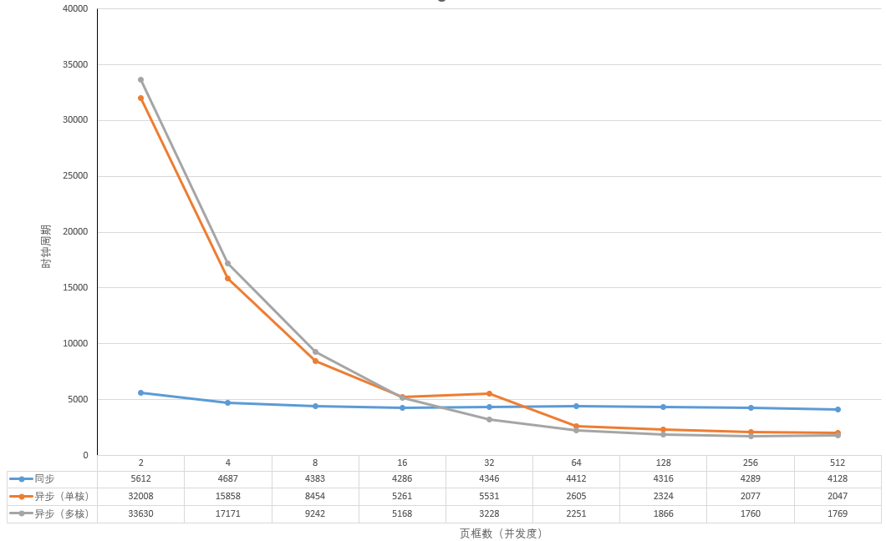
实验与结果分析 – 性能测试 – 每轮耗时指标
低并发环境下异步实现性能低于原有的同步实现
当页框数（并发度）大于等于64时，异步实现的性能高于同步实现
在高并发环境下异步实现性能可以达到同步实现的233.35%，具有很高的性能优势
图9 基于每轮耗时指标的性能测试图

Slide 20
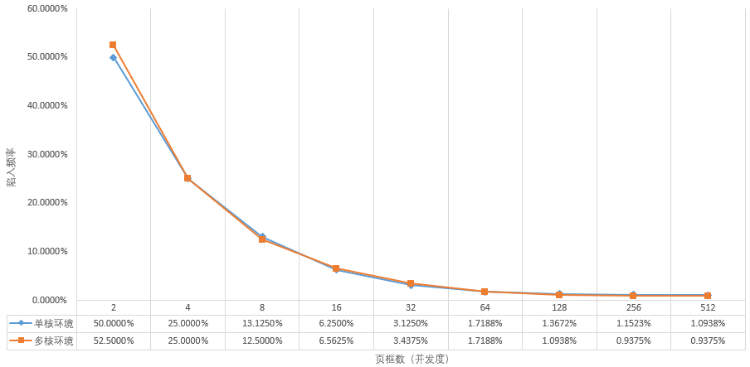
实验与结果分析 – 性能测试 – 陷入频率指标
同步实现的陷入频率为1
异步实现的陷入频率在任何测试环境都低于同步实现，达到了减少陷入频率的目的
图10 基于陷入频率指标的性能测试图

Slide 21
PART FIVE
总结与展望

Slide 22
总结与展望
所做工作：
分析ReL4同步系统调用实现方式与瓶颈
设计实现基于用户态中断的异步系统调用框架
未来发展：
通过时钟占比分析方法优化异步系统调用框架性能
通过增加内核协程数量进一步提升并发度
为ReL4微内核实现调度器根据需求动态选择同步与异步系统调用接口

Slide 23
感谢各位专家老师
请您批评指正
答辩人：陈伟豪
导 师：陆慧梅

